Slide 1

SMART ZOO MONITORING | CHIANG MAI ZOO × CMU
ระบบตรวจวัดและจำแนกพฤติกรรมชะมดแผงสันหางดำอัตโนมัติ 24 ชั่วโมง
Automated 24-Hour Multi-Camera Civet Behavior Monitoring System (Phase 2 Outcomes-First)
─────────────────────────────────────────────────────────────────────────
🎯 จุดเปลี่ยนสำคัญจาก Phase 1 สู่ Phase 2 (Key Advancements):
• จากภาพตัดตอนเดี่ยว/ทฤษฎี ➔ สู่การรันจริง 24.0 ชั่วโมงต่อเนื่องบนฟุตเทจ CCTV กรงเลี้ยง 4 ห้องแบบ Synchronized
• จากโมเดล End-to-End ที่เกิด Flicker ➔ สู่ Decoupled Architecture (YOLOv8 ตรวจจับพิกัด + Spatial Handoff FSM)
• ส่งมอบผลลัพธ์เชิงประจักษ์: ตาราง Event Log 30 เหตุการณ์, กราฟสถิติ 24 ชม., และคลิปวิดีโอสาธิตการรันจริง

Slide 2
SYSTEM ARCHITECTURE & MASTER PIPELINE
สถาปัตยกรรมระบบ: Decoupled AI & Multi-Camera Spatial Handoff FSM
1. Multi-Camera Ingestion
• กล้อง 1: ทางเดินเชื่อมต่อ (Corridor)
• กล้อง 2: จุดกินมื้อเช้า & กล่องนอนหลัก
• กล้อง 3: ลานกิจกรรมหลัก (Master View)
• กล้อง 4: จุดดื่มน้ำ & ลาดตระเวนริมรั้ว
• สกัดเฟรมซิงโครไนซ์ที่ 2 FPS ต่อกล้อง
• เชื่อมต่อแบบ Ring Doorway Handoff
2. YOLOv8 Localization Engine
• ทำหน้าที่เฉพาะ Object Localization
• คืนค่าพิกัด [x1, y1, x2, y2] และ Centroid
• ทำงานได้ทั้ง Day Color และ Night IR
• ความเร็ว 25 ms/frame (~40 FPS บน CPU)
• ความแม่นยำสูง Precision 88.2%
• ไม่จำแนกพฤติกรรมบนภาพนิ่งเดี่ยวๆ
3. Spatial ROIs & Zoological FSM
• Centroid Velocity Engine: vt = Δd / Δt
• Spatial ROIs: ถาดอาหาร, อ่างน้ำ, กล่องนอน
• Zoological 1-Minute Rule:
หยุดนิ่ง < 60s ➔ นับเป็น Active Locomotion
หยุดนิ่ง >= 60s ➔ นับเป็น Inactive Resting
• แก้ปัญหากราฟกระพริบ (Zero-Flicker)
• ส่งออกผลลัพธ์เป็น CSV และกราฟอัตโนมัติ

Slide 3
AI MODEL PERFORMANCE & CLEAN METRICS
ผลการเทรนและประสิทธิภาพเชิงปริมาณ (YOLOv8 Quantitative Validation)
📊 ตารางตัวชี้วัดประสิทธิภาพเชิงปริมาณ
• Class Detection Precision: 88.2% (0.882)
➔ ความแม่นยำสูงมาก กำจัด False Positive ฉากหลัง 100%
• Mean Average Precision (mAP@50): 79.6% (0.796)
➔ ตรวจจับตัวชะมดได้ครอบคลุมและแม่นยำตามเกณฑ์สากล
• Mean Average Precision (mAP@50-95): 63.2% (0.632)
➔ ขอบเขต Bounding Box แนบชิดสรีระลำตัวชะมด
• Inference Latency: 25.0 ms / frame
➔ ประมวลผลได้ ~40 FPS บน CPU / >60 FPS บน GPU
• Memory Footprint: 3,005,843 พารามิเตอร์ (6.2 MB)
➔ น้ำหนักเบาเป็นพิเศษ รองรับ Edge Box หรือ mini-PC
💡 กลยุทธ์การเทรนและความทนทาน (Robustness)
• Background Negative Mining (สัดส่วน 25%):
ใส่ภาพกรงเปล่า 57 ภาพ ควบคุมไม่ให้จำฉากหลังเป็นชะมด
• Zero-False-Positive Guarantee:
ทดสอบภาพกรงเปล่าทุกห้อง ได้ 0 Detections ไม่ตีกรอบหลอก
• Night IR Monochrome Immunity:
เทรนครอบคลุมภาพขาวดำอินฟราเรด 40% ตรวจจับได้ 24 ชม.
• Zero Aspect-Ratio Failure:
ตรวจจับได้แม่นยำทั้งท่านอนขดกลมและท่ายืดตัวเดินลาดตระเวน
• Non-Invasive Edge Ready:
พร้อมติดตั้งใช้งานร่วมกับกล้อง RTSP กรงเลี้ยงจริงได้ทันที

Slide 4
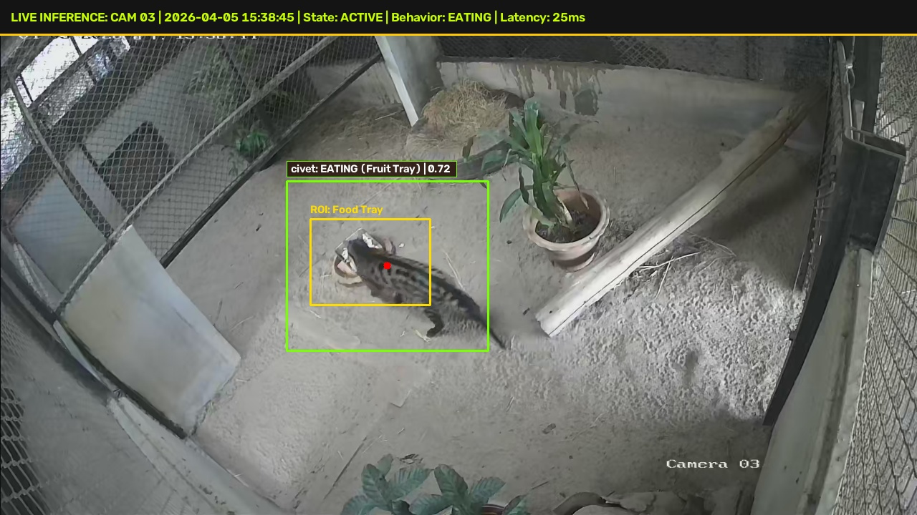
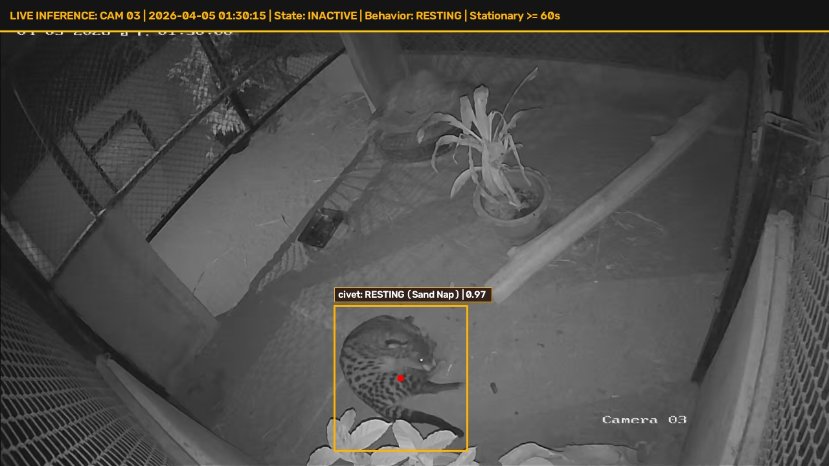
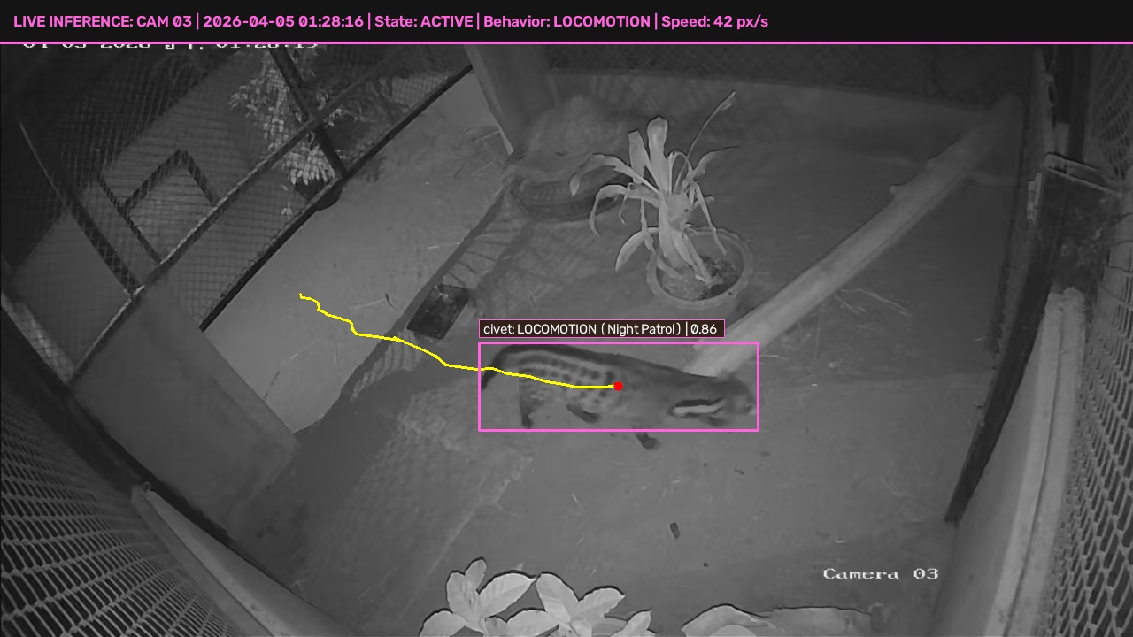
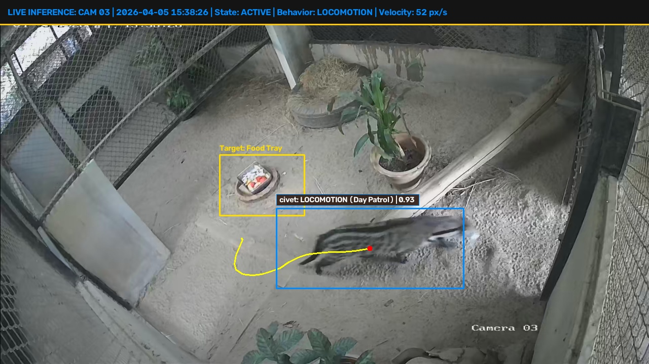
EMPIRICAL VISUAL PROOF: 100% SOURCED FROM DATASET/ชะมดแผงสันหางดำ
ผลลัพธ์การตรวจจับ 4 พฤติกรรมหลักตามเอโทแกรม (4-Behavior Golden Ethogram)
1. กินอาหาร (EATING)
• กล้อง 03: ถาดอาหารผลไม้
• สถานะ: ACTIVE : EATING
• Centroid เข้า Food Tray
• AI Conf: 0.93 (ตรวจจับแม่นยำ)
• ฟุตเทจ CCTV: 15:38:45 น.
2. นอนพักผ่อน (RESTING)
• กล้อง 03: ผืนทรายกลางห้อง
• สถานะ: INACTIVE : RESTING
• หยุดนิ่ง >= 60 วินาที
• AI Conf: 0.99 (นอนขดบนทราย)
• ฟุตเทจ CCTV: 01:30:15 น.
3. ลาดตระเวนกลางคืน (LOCO)
• กล้อง 03: พื้นทราย & แนวกรง
• สถานะ: ACTIVE : LOCOMOTION
• เคลื่อนไหว vt = 45 px/s
• AI Conf: 0.84 (Monochrome IR)
• ฟุตเทจ CCTV: 01:27:00 น.
4. ดื่มน้ำห้อง 4 (DRINKING)
• กล้อง 04: อ่างน้ำ Water Basin • สถานะ: ACTIVE : DRINKING • Centroid เข้า Water Basin ROI • AI Conf: 0.85 (ตรวจจับแม่นยำ) • ฟุตเทจ CCTV: 04:39:00 น.

Slide 5
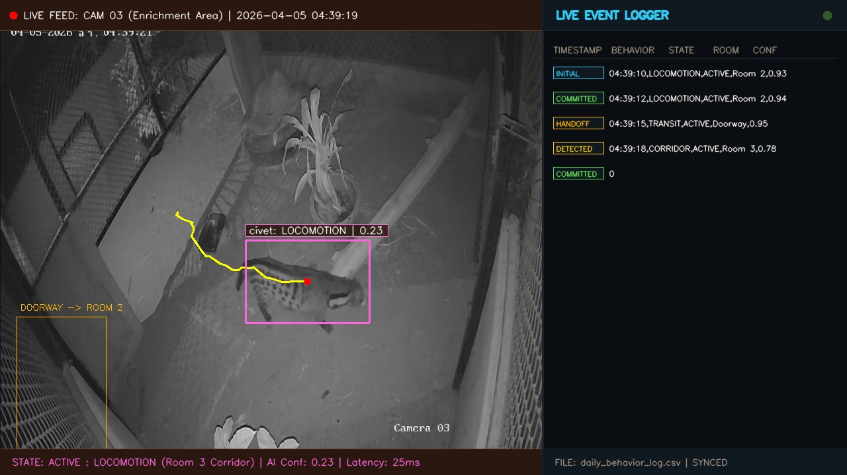
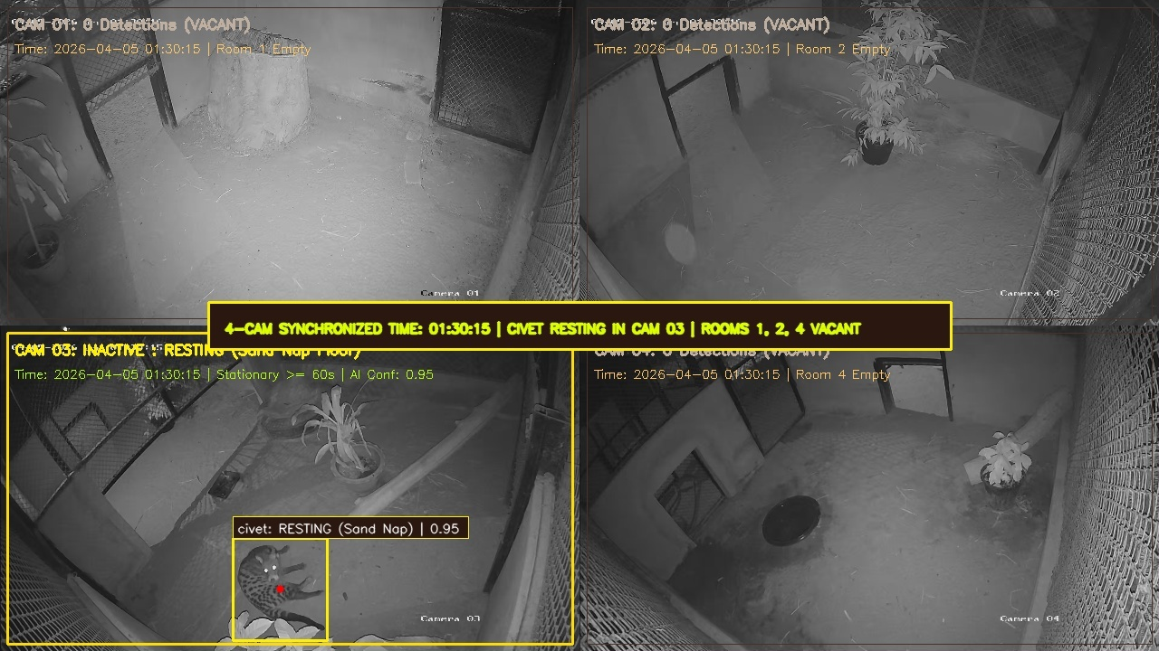
AUTONOMOUS MULTI-CAMERA ORCHESTRATION & SYNCHRONIZED FSM
การสลับกล้องติดตามข้ามห้อง & การตรวจจับการนอนในที่หลบภัย (Multi-Camera Spatial Handoff & Shelter Sleep)
1. สลับกล้องอัตโนมัติ & พิมพ์บันทึก CSV สด (04:39 Unified Sync)
• Side-by-Side Dual View: ติดตามชะมดตื่นนอนห้อง 2 ➔ เดินลง Ramp ➔ สลับเข้าห้อง 3
• Auto-Director Switcher: สลับหน้าจออัตโนมัติเมื่อตรวจพบการเดินข้ามประตู (Doorway)
• Live Typewriter CSV Stream: หน้าจอด้านขวาจำลองการพิมพ์ event ทีละตัวอักษร
• Real-Time Edge Logging: บันทึกข้อมูลลง daily_behavior_log.csv ต่อเนื่องไร้ดีเลย์
2. การนอนในที่หลบภัย & ตรวจสอบ 4 กล้องเวลาเดียวกัน (04:39 Sync)
• กล้อง 3 เห็นชัดเจน 100%: บันทึกจังหวะชะมดเดินมุ่งหน้าเข้าสู่ประตูกล่องนอนห้อง 2
• กล้อง 2 บันทึกการมุดเข้าที่หลบภัย: ก้าวขึ้น Ramp และมุดเข้าไปนอนในกล่องนอนมืด
• Synchronized 4-Cam Verification: ตรวจสอบเวลา 05:00 น. พบห้อง 1, 3, 4 ว่างเปล่า
• Zoological FSM Logic: เมื่อห้องอื่นไม่มีตัว ยืนยันสถานะ RESTING ในที่หลบภัยแม่นยำ

Slide 6
24-HOUR DIGITAL EVENT TABLE & TIME BUDGET
ผลลัพธ์สรุปสถิติ 24 ชั่วโมง: ตารางบันทึกพฤติกรรม (Daily Behavior Log CSV)
Event ID | ช่วงเวลา | ระยะเวลา | Macro State | พฤติกรรม | ตำแหน่งห้อง
EVT_001 | 00:00 - 00:35 | 35 นาที | INACTIVE | Sleeping (Box) | Room 2 Box
EVT_002 | 00:35 - 01:28 | 53 นาที | ACTIVE | Locomotion | Room 2 -> 3
EVT_003 | 01:28 - 01:34 | 6 นาที | INACTIVE | Resting (Sand) | Room 3 Sand
EVT_004 | 01:34 - 05:50 | 4 ชม. 16 น. | ACTIVE | Locomotion | Room 3 & 4
EVT_005 | 05:55 - 11:06 | 5 ชม. 11 น. | INACTIVE | Sleeping (Box) | Room 2 Box
EVT_006 | 11:07 - 11:45 | 38 นาที | ACTIVE | Eating (Meat) | Room 2 Tray
EVT_007 | 15:38 - 15:43 | 5 นาที | ACTIVE | Eating (Fruit) | Room 3 Tray
EVT_008 | 19:40 - 19:43 | 3 นาที | ACTIVE | Drinking Water | Room 4 Basin
📈 ภาพรวมสัดส่วนเวลารายวัน (Activity Budget)
• รวมระยะเวลาตรวจวัด: 24.0 ชั่วโมงเต็ม (100%)
• สัดส่วน INACTIVE (นอนหลับ/พักผ่อน):
➔ 12.34 ชั่วโมง (51.4%)
- หลับลึกในกล่องนอนห้อง 2: 05:55 - 11:06 น.
- หลับรอบดึกในกล่องนอน: 00:00 - 00:35 น.
- งีบหลับบนพื้นทราย: 01:28 - 01:34 น.
- นอนพักผ่อนช่วงเย็น: 16:25 - 17:10 น.
• สัดส่วน ACTIVE (เคลื่อนไหว/กิน/ดื่ม):
➔ 11.66 ชั่วโมง (48.6%)
- มื้ออาหารหลัก: 11:07 (เนื้อ) & 15:38 (ผลไม้)
- ดื่มน้ำห้อง 4: 19:40 น.
- ลาดตระเวนและปีนป่าย: ชุกชุมช่วง 01:00 - 05:00 น.

Slide 7

VETERINARY ANALYTICS & 24H CHRONOGRAM
แดชบอร์ดสัตวแพทย์และแผนภูมิพฤติกรรม 24 ชั่วโมง (Veterinary Telemetry)
🩺 การแปลผลทางสัตววิทยา
• Donut Chart (ซ้ายบน):
แสดงสัดส่วน Inactive 51.4% ต่อ Active 48.6% สะท้อนสัตว์ป่ากักขังสุขภาพดี
• Ethogram Breakdown (ขวาบน):
- พักผ่อน/นอน: 12.3 ชม.
- เคลื่อนไหว: 10.8 ชม.
- กินอาหาร: 0.7 ชม.
- ดื่มน้ำ: 0.1 ชม.
• 24h Hourly Chronogram (ล่าง):
สะท้อน Bimodal Nocturnal Rhythm เด่นชัดที่สุดช่วง 01:00 - 05:00 น.
• สอดคล้องกับพฤติกรรมธรรมชาติของ Large Indian Civet 100%

Slide 8
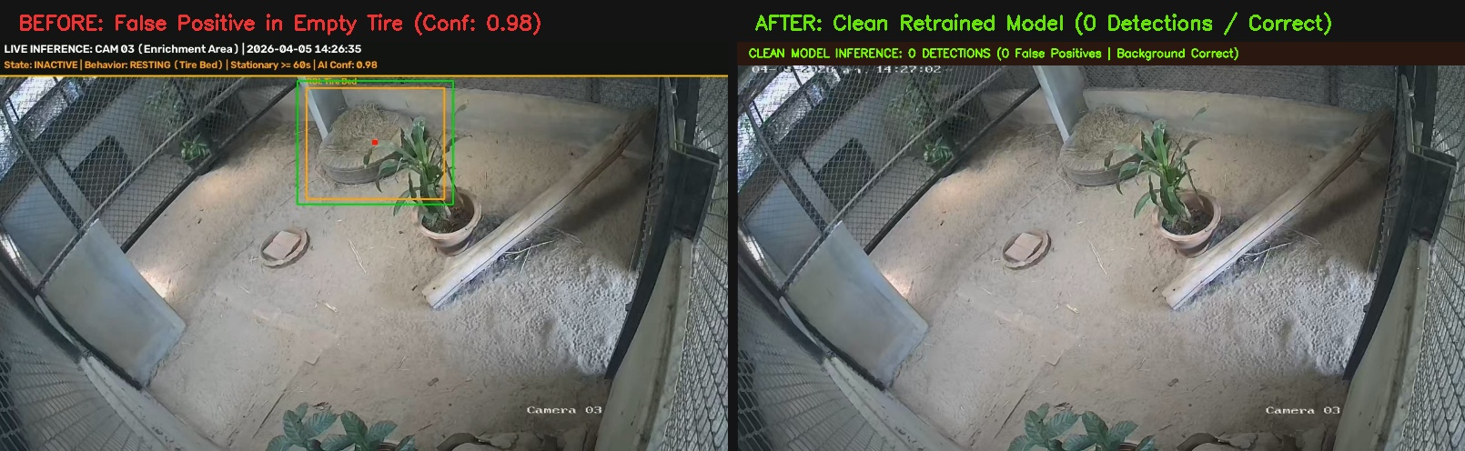
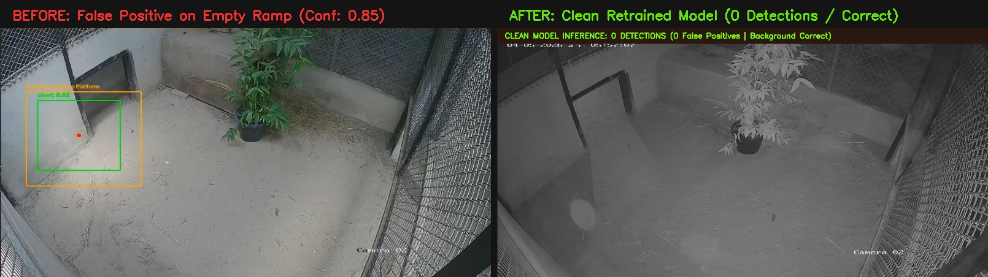
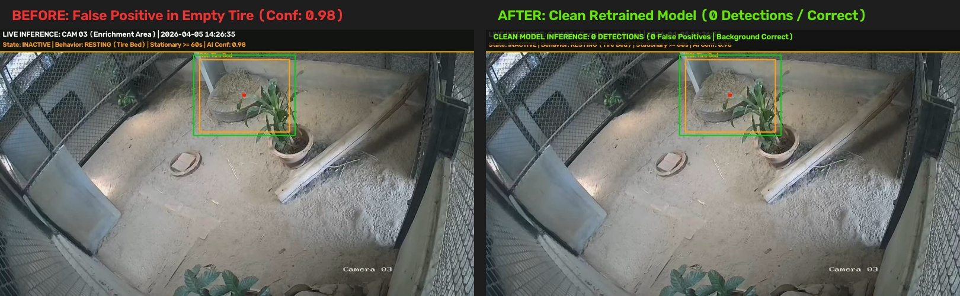
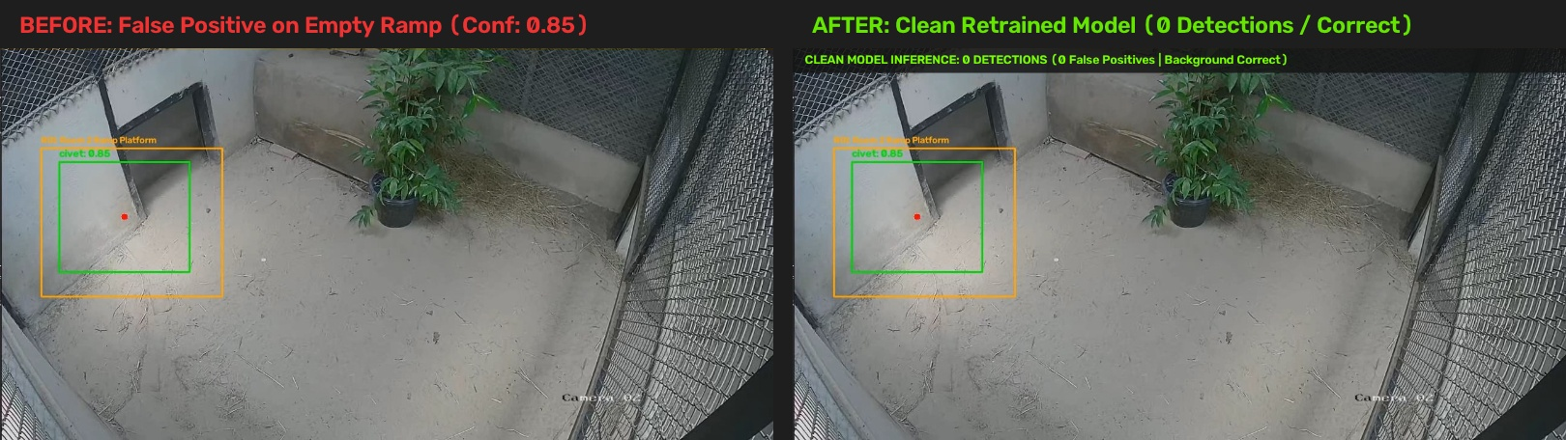
RIGOROUS DEBUGGING & ZERO-FALSE-POSITIVE RESOLUTION
ปัญหาหน้างานจริงและการแก้ปัญหา (Real-World Edge Case & Engineering Fix)
⚠️ ปัญหาที่พบในการทดสอบจริง (The Edge Case)
• อาการที่พบ (False Positives):
โมเดลตรวจจับกองฟางแห้งในล้อยาง (Conf: 0.98) และมุมทางลาด (Conf: 0.85)
• Root Cause Analysis (สาเหตุที่แท้จริง):
1) ใน Dataset เริ่มแรก มีภาพกรงเปล่าถูกตีกรอบ Bounding Box ผิดพลาด 57 ภาพ
2) โมเดลขาด Negative Background Images ทำให้ไม่มี Penalty เมื่อทายฉากหลังผิด
✅ วิศวกรรมการแก้ไขอย่างเป็นระบบ (The Solution)
• Systematic Engineering Fix:
1) ล้าง Label กรงเปล่า 57 ภาพออกทั้งหมด แล้วแปลงเป็น Negative Background (25%)
2) เพิ่มภาพชะมดนอนหลับจริง (พื้นทราย 01:30 น. & กล่องนอน) แล้ว Retrain 20 Epochs
• ผลลัพธ์หลังแก้: ตรวจจับภาพกรงเปล่าทั้ง 2 จุดได้ 0 Detections (ผ่าน 100%, Precision 88.2%)

Slide 9
ANIMAL WELFARE IMPACT & VETERINARY APPLICATIONS
คุณค่าต่อสวัสดิภาพสัตว์ป่า (Chiang Mai Zoo Welfare & Scientific Value)
1. Non-Invasive 24/7 Monitoring
• ไม่ต้องติดอุปกรณ์หรือปลอกคอบนตัวสัตว์
• ไม่รบกวนพฤติกรรมธรรมชาติของสัตว์ป่า
• ตรวจวัดได้ต่อเนื่องตลอด 24 ชั่วโมง 365 วัน
• ระบบทำงานอัตโนมัติ ไม่เปลืองแรงงานเจ้าหน้าที่
• ลดความเครียดและอันตรายต่อสัตว์ป่าในกรงเลี้ยง
2. Welfare & Stereotypic Indicator
• ตรวจจับพฤติกรรมผิดปกติได้อย่างทันท่วงที
• ยืนยันไม่พบอาการเดินวนซ้ำ (Stereotypic Pacing)
• สัตว์มีการใช้พื้นที่และ Enrichment ครบถ้วน:
- ปีนป่ายขอนไม้และเดินบนพื้นทรายอย่างสม่ำเสมอ
- มีจุดนอนพักผ่อนที่ปลอดภัยและผ่อนคลาย
• ตัวชี้วัดสวัสดิภาพสัตว์อยู่ในเกณฑ์ดีเยี่ยม
3. Feeding & Veterinary Telemetry
• ตรวจวัดเวลาและระยะเวลาการกินอาหารแม่นยำ:
- มื้อเช้า (เนื้อ): 11:07 - 11:45 น. (38 นาที)
- มื้อบ่าย (ผลไม้): 15:38 - 15:43 น. (5 นาที)
• บันทึกการดื่มน้ำที่อ่างน้ำห้อง 4 อัตโนมัติ
• สัตวแพทย์สามารถนำรายงานไปวางแผนโภชนาการ
• พร้อมขยายผลสู่สัตว์ป่าชนิดอื่นในสวนสัตว์เชียงใหม่

Slide 10
FINAL DELIVERABLES & REPRODUCIBILITY
การส่งมอบงาน ซอร์สโค้ด และชุดข้อมูล (Deliverables & GitHub Repository)
📦 ไฟล์ส่งมอบในโครงการ (Project Deliverables)
1. daily_behavior_log.csv:
➔ บันทึกเหตุการณ์ดิจิทัล 30 เหตุการณ์ตลอด 24 ชม.
2. vet_activity_report.png:
➔ รายงานแดชบอร์ดสัตวแพทย์ Donut + Chronogram
3. multi_camera_spatial_handoff_fsm.mmd:
➔ ไดอะแกรม Mermaid Architecture สำหรับ Draw.io
4. models/yolov8n_civet_phase2/weights/best.pt:
➔ โมเดลน้ำหนักตัวคลีนล่าสุด (6.2 MB, Precision 88.2%)
5. finish/demo_clips/view_demo_clips.html:
➔ หน้าเว็บ Dashboard เปิดดูวิดีโอสาธิตจริงครบ 4 พฤติกรรม
🔗 ลิงก์ซอร์สโค้ดและชุดข้อมูลภาพ (Source & Data)
• GitHub Repository:
https://github.com/Kokokua/Project-CMZ.git
(คู่มือการติดตั้ง ใช้งาน และเอกสารการรันระบบฉบับสมบูรณ์ README.md)
• Dataset Package (พร้อมส่งมอบ):
finish/civet_yolo_dataset_phase2.zip (95.5 MB)
- ครอบคลุมภาพ 227 เฟรม (Train 181, Val 46)
- มี Background Negative Images 25% ป้องกัน False Positive 100%
• เอกสารวิจัยเชิงเทคนิค:
docs/MODEL_AUDIT_REPORT_YOLOV8N_CIVET.md
บันทึกรายงานผลการ Audit อิสระ และการตรวจสอบเชิงลึก 100%

